Slide 1
Αναλογική και Ψηφιακή Τηλεόραση
Βανέσα – Αγγελική Λιανέρη
Μπλερίνα Λίκα
Ουρανία Στάμου
Ομοιότητες και Διαφορές

Slide 2
Γενικό Περίγραμμα
Ιστορική Εξέλιξη
Περιγραφή της αναλογικής & ψηφιακής τηλεόρασης
Σύγκριση των τεχνολογιών
Το μέλλον της τηλεόρασης
Συμπεράσματα

Slide 3
Ιστορική Εξέλιξη
1965 : Πρώτες τηλεοπτικές μεταδόσεις στην Ελλάδα
1995 : Εμφάνιση των ψηφιακών προτύπων “The Grand Alliance Standards”
2015 : Τελική προθεσμία ψηφιακής μετάβασης

Slide 4
Αναλογική Τηλεόραση
Αναλογικό σήμα
Χρήση προτύπων NTSC, PAL, SECAM
Λήψη σημάτων στις ζώνες συχνοτήτων UHF και VHF
Εμφάνιση της εικόνας με οριζόντια ή κάθετη σάρωση

Slide 5
Ψηφιακή Τηλεόραση
Ψηφιακό Σήμα
Επίπεδα Ευκρίνειας: SDTV, LDTV, EDTV, HDTV
Πλατφόρμες Λήψης
DTT
Cable TV
Satellite
MMDS
TV over IP

Slide 6
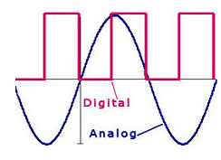
Σύγκριση των τεχνολογιών
Σήμα
Χρήση αναλογικού / ψηφιακού σήματος
Διαφορετική αντίδραση κάθε σήματος στο θόρυβο
Δυνατότητες συμπίεσης μόνο στο ψηφιακό
Παρόμοιος τρόπος μετάδοσης

Slide 7
Σύγκριση των τεχνολογιών
Ποιότητα
Βελτιωμένη ποιότητα εικόνας
Ανωτερότητα ήχου
Πρότυπα
Ποικολομορφία προτύπων
Ψηφιακή Τηλεόραση
Αναλογική | NTSC , PAL, SECAM
Ψηφιακή | ATSC, DMB (Κορέα), ISDB(Ιαπωνία, Λατινική Αμερική), DVB

Slide 8
Σύγκριση των τεχνολογιών
Τεχνικά χαρακτηριστικά
Αναλογική Σάρωση : Συνεχές ίχνος
Ψηφιακή Σάρωση : Διακριτά μεμονωμένα pixel
Παρόμοιο σύστημα χρωμάτων : RGB & luminance / chrominance
Υπηρεσίες
Ενσωμάτωση ψηφιακής πληροφορίας Διαδραστικότητα
Πολυεκπομπή (Multicast)

Slide 9
Το μέλλον της τηλεόρασης
Τηλεόραση μέσω Διαδικτύου
IPTV, WebTV ή Internet TV (iTV)
Πιο διαδραστική οπτική εμπειρία
Information Portal
Video on Demand (VoD)
Education
Pay per view
Εξατομίκευση
Κοινωνικές / Προσωπικές υπηρεσίες

Slide 10
Συμπεράσματα
Ψηφιακή τηλεόραση: Μια καλύτερη τεχνολογία τηλεόρασης
Υπεροχή σε ποιότητα
Προσφορά περισσότερων υπηρεσιών-διαδραστικότητα
Μονοεκπομπή / Πολυεκπομπή
Καλύτερη διαχείριση του ραδιοφάσματος
Δυνατότητα δημιουργίας νέων εφαρμογών

Slide 11
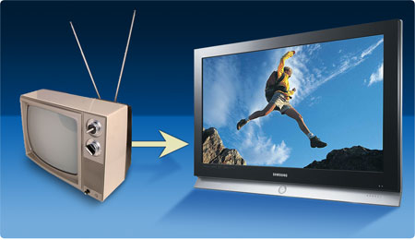
Ευχαριστούμε για την προσοχή σας!

